Slide 1
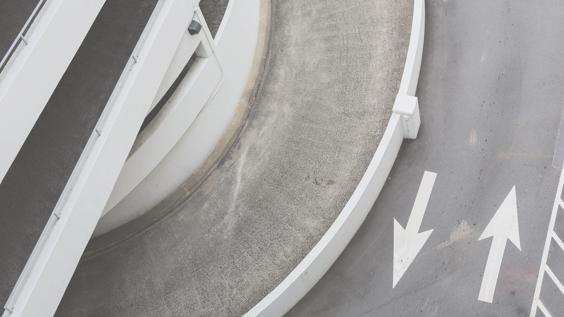
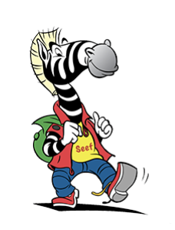
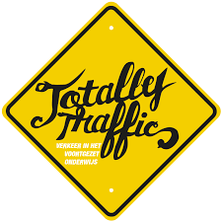
STA STIL BIJ SNELHEID
EEN les over snelheid
en verkeersveiligheid
Notes:
Dia 1
Deze les is gemaakt door het BVL-team van de provincie Noord-Brabant, om te gebruiken bij de Veilig weer naar school week
Doelgroep:
Bovenbouw basisonderwijs/onderbouw voortgezet onderwijs.
Duur:
1 lesuur van 50 minuten.
Voorbereiding:
De les kan zonder voorbereiding worden gegeven maar we raden aan de PowerPoint eerst zelf door te nemen, indien gewenst aan de eigen situatie aan te passen en notities onder elke dia vooraf door te lezen. De informatie in de notities geeft u achtergrondinformatie en handvatten voor het stellen van concrete vragen aan de leerlingen.
Waarschuwing:
Het thema snelheid heeft een nauwe relatie met ongevallen. Als u weet dat er in de klas, of in familie van één van de leerlingen een ernstig ongeval heeft plaatsgevonden, is het goed om hier meteen bij de start van de les aandacht aan te besteden (zie dia 5: onderdeel 1 van de les).

Slide 2
Een les over snelheid. Waar gaan we het over hebben?
Wat zijn jouw ervaringen met snelheid?
Wat is snelheid eigenlijk?
Waarom kan snelheid gevaarlijk zijn?
Wat is eigenlijk te snel?
Waarom rijden mensen te snel?
Wat kan je zelf doen?
Afronding
Notes:
Dia 2
Een les over snelheid. Onderdelen:
Snelheid speelt een grote rol bij verkeersveiligheid. Daar gaan we het deze les over hebben. We kijken naar filmpjes, krijgen een korte uitleg en wisselen elkaars ervaringen uit. De les is onderverdeeld in 7 onderdelen.
Eerst ervaren we snelheid met een filmpje over een auto die enorm hard rijdt, niet op een racebaan maar gewoon tussen het normale verkeer. Ook delen we eigen ervaringen met snelheid met elkaar.
Maar waar hebben we het eigenlijk over als we het over snelheid hebben, wat is snelheid eigenlijk?
Waarom kan snelheid gevaarlijk zijn?
Waarom rijden mensen te snel?
En vooral: wat kan je er zelf aan doen om met die snelheid zo veilig mogelijk aan het verkeer deel te nemen: (later) als je een bestuurder, passagier of weggebruiker bent die bestuurders met hoge snelheden kan tegenkomen.
Tot slot ronden we de les af.

Slide 3
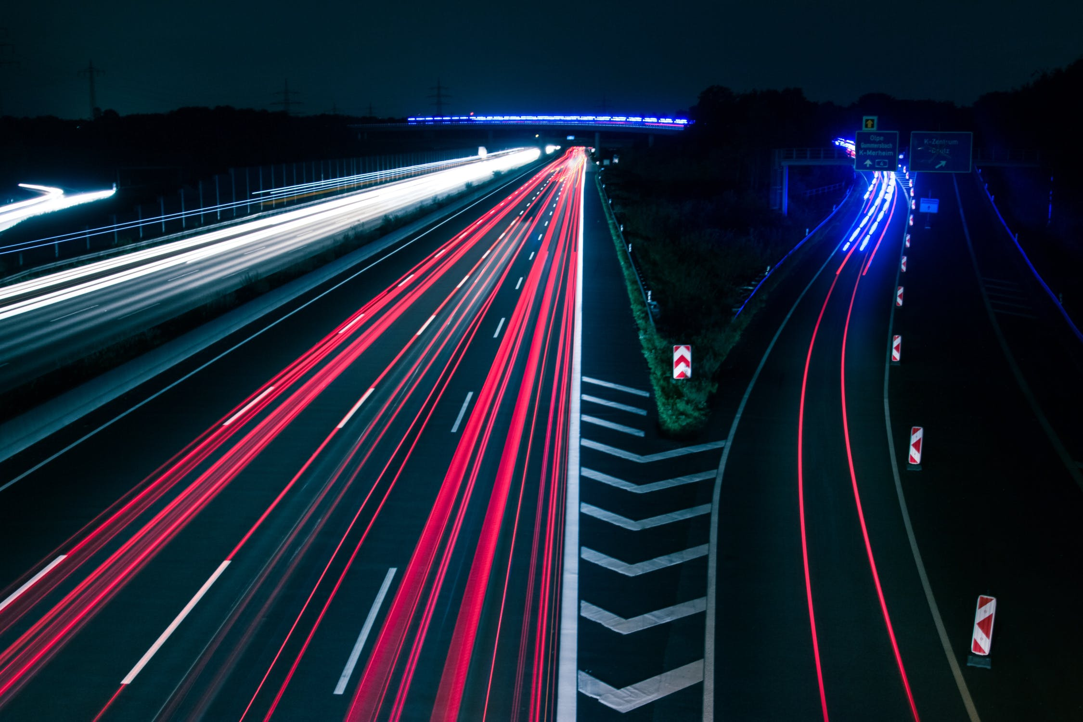
Hoezo snel? Hoezo gevaarlijk?
Eerst maar eens een filmpje kijken…
https://www.youtube.com/watch?v=sKRk33iq1gI
Notes:
Dia 3
Ter introductie op de les: een kort filmpje over snelheid. Met een auto veel te hard door de stad scheuren: het lijkt een game. Veel leerlingen spelen dit soort games, maar dit is echt. De kijker ervaart meteen wat snelheid is én welke enorme gevaren in het verkeer op de loer liggen bij deze hoge snelheden. De jonge (beginnend) bestuurder van de auto stunt met gevaar voor eigen leven en brengt daarmee het leven van vele anderen in gevaar. En wordt in dit geval door de politie achtervolgd en aangehouden. Resultaat: rijbewijs kwijt, vette boete en aanmelding bij het CBR voor een verkeerscursus.
Dit filmpje is gefilmd in en rondom Utrecht.

Slide 4
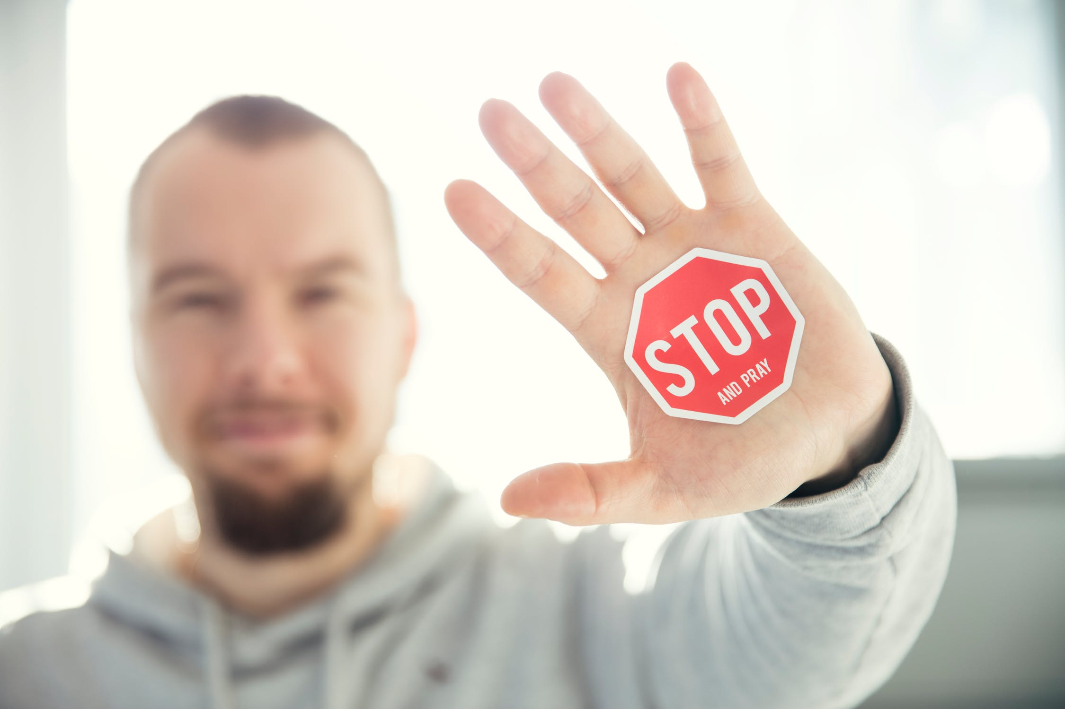
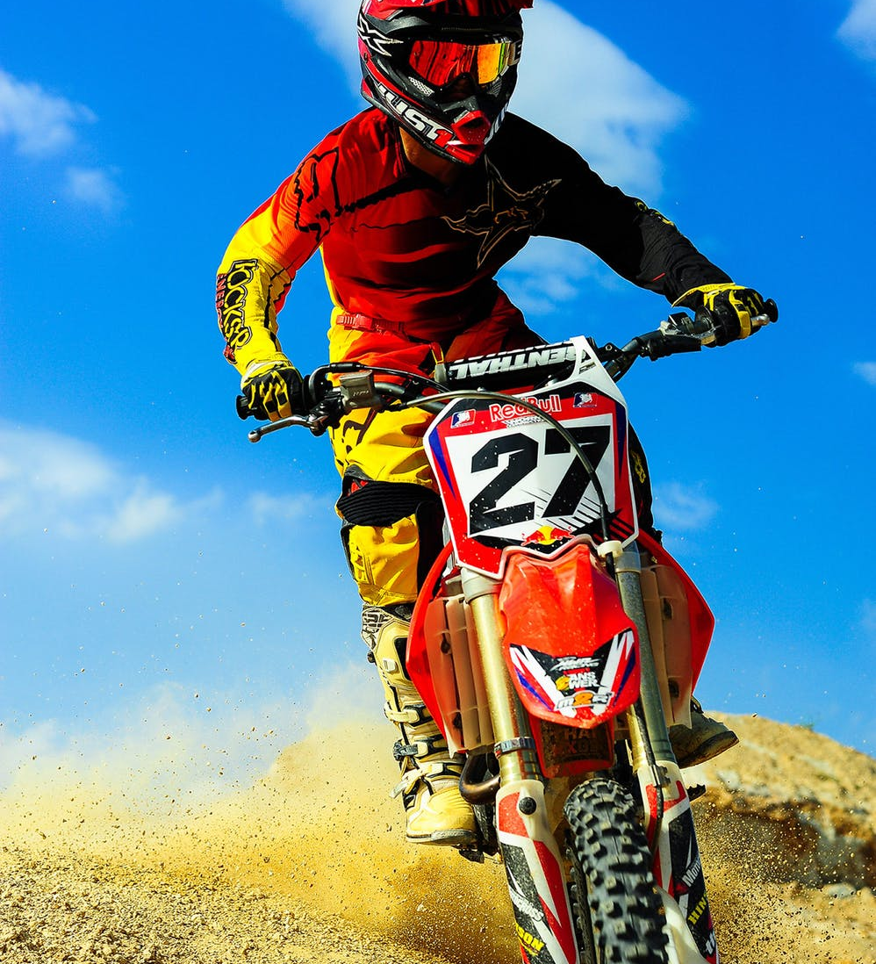
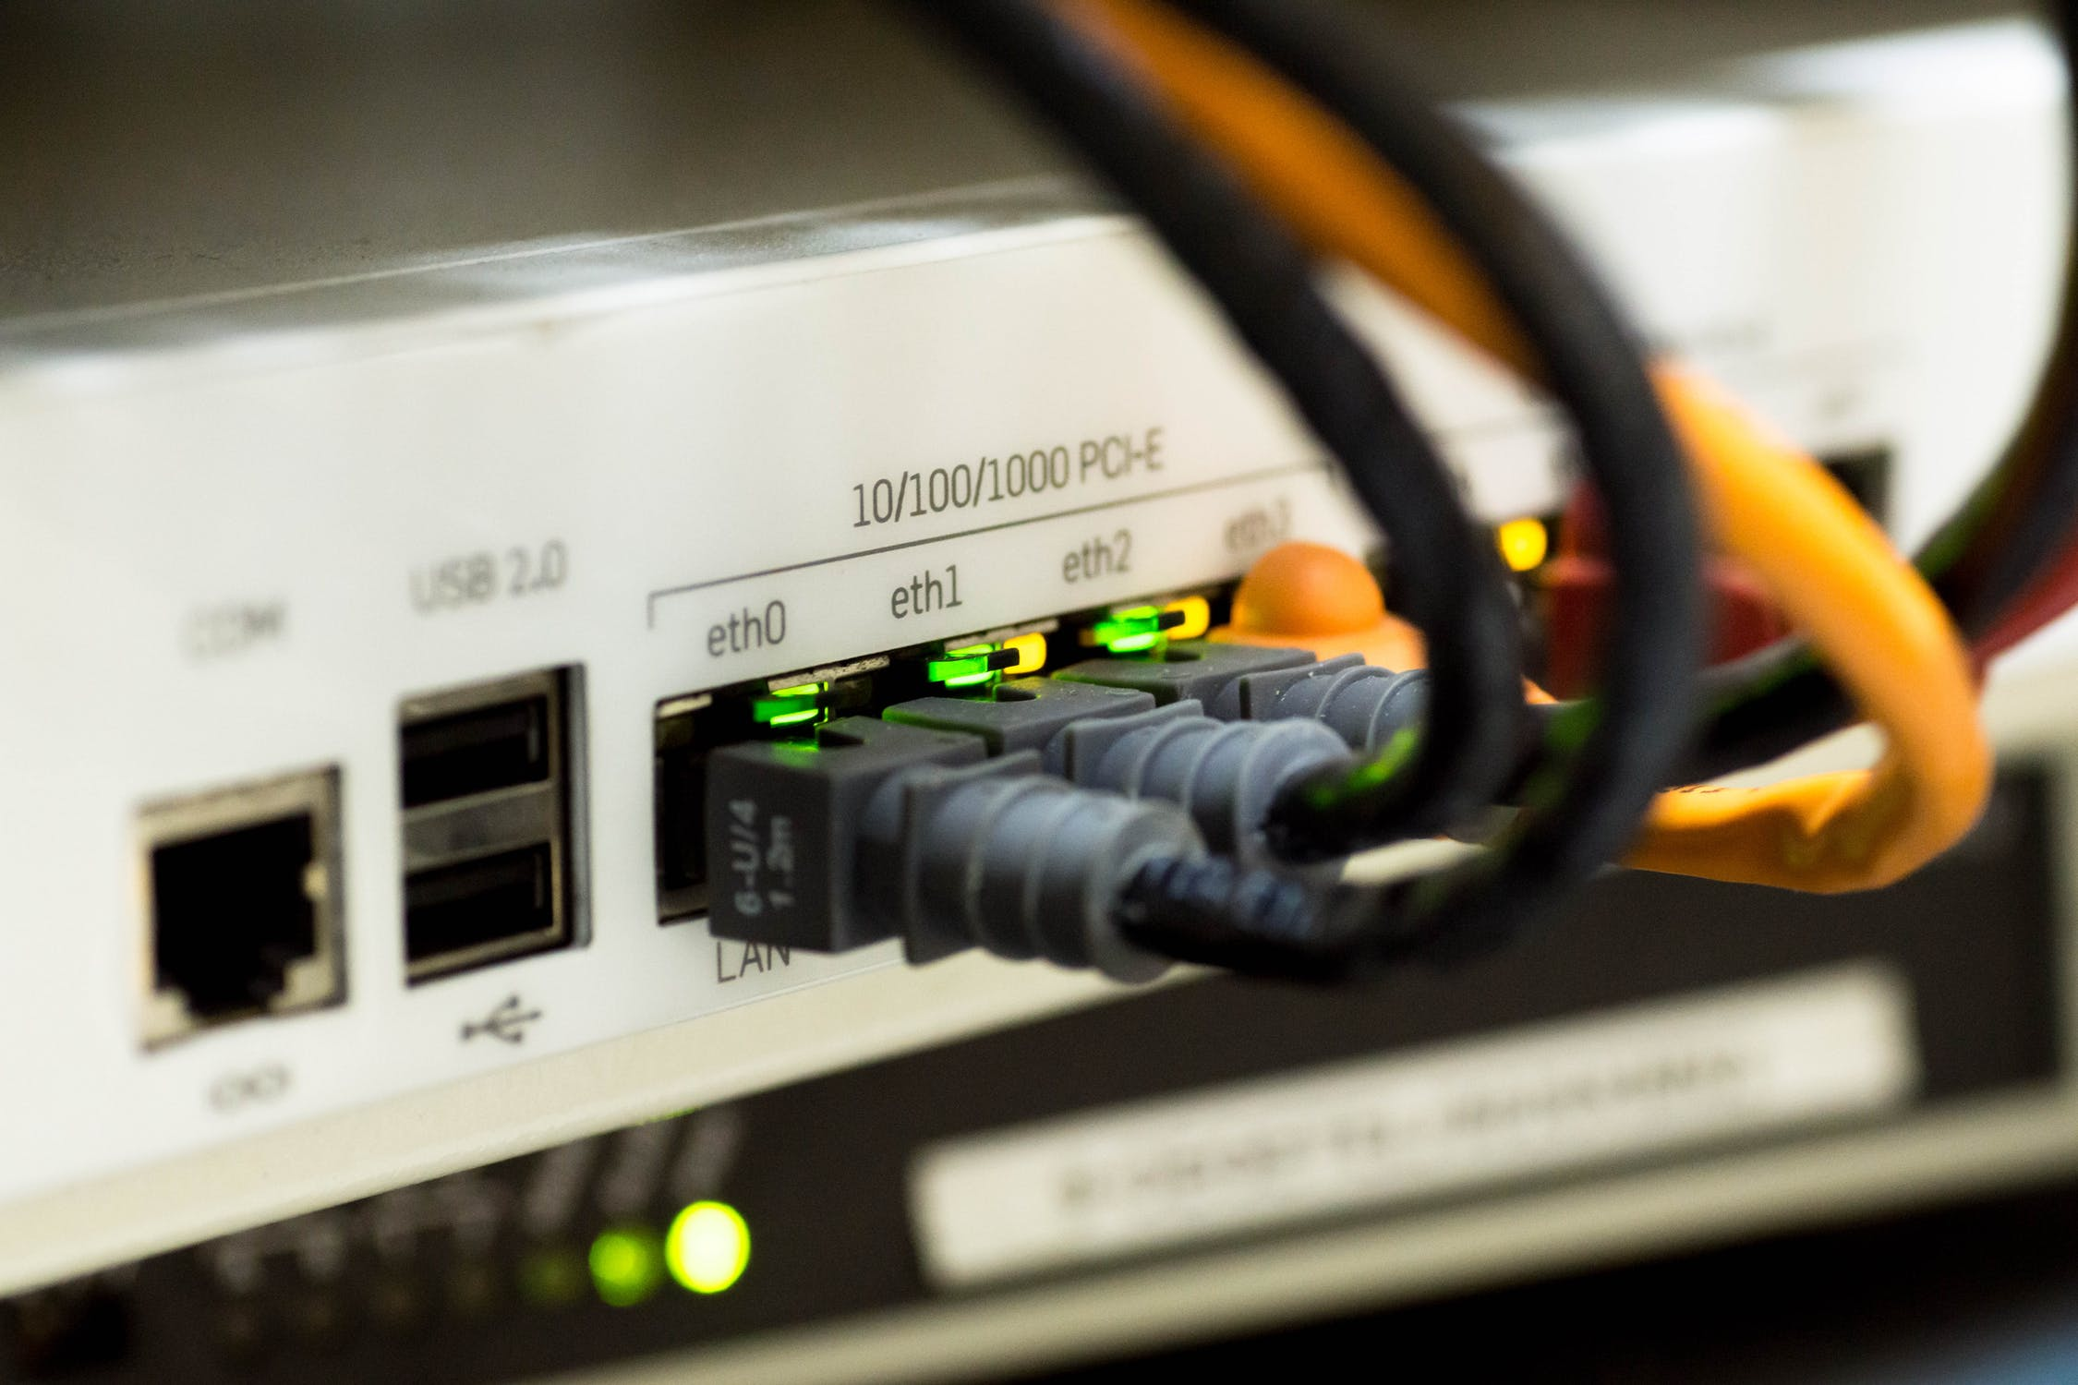
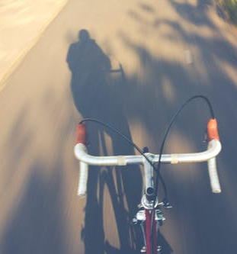
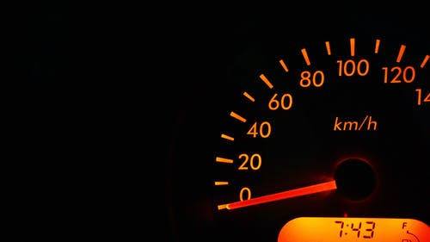
1. Jouw ervaringen gevraagd
tijd
haast
speed
tempo
vlotheid
remweg
stopafstand
snelheidscontrole
snelheidsovertreding
Notes:
Dia 4
Onderdeel 1 van de les: jouw ervaringen met snelheid
We starten de les met de beleving die de leerling hebben bij het woord ‘snelheid’. Doel is de leerlingen vanuit de eigen beleving en ervaringen te laten stilstaan bij allerlei aspecten rondom snelheid. Alles mag genoemd worden.
In de volgende onderdelen van de les ligt de focus meer op kennis (over de relatie snelheid en verkeersveiligheid) en bewustwording, houding en gedrag: we werken aan probleembesef/risicoperceptie en staan stil bij de dingen die leerlingen zelf kunnen doen om veilig met snelheid in het verkeer om te gaan (handelingsperspectief).
Drie vragen aan de leerlingen waarbij telkens één of enkele leerlingen hun antwoord mogen toelichten:
Waar denk je als eerste aan als je het woord SNELHEID hoort? Alle antwoorden zijn goed!
Wie heeft ooit iets speciaals meegemaakt met SNELHEID (kan ook snelheid op de kartbaan zijn, in een wildwaterbaan, afdalingen skiën etc).
Wie heeft zelf/of in de familie ooit een verkeersongeluk gehad waarbij SNELHEID een (grote) rol speelde?

Slide 5
2. Wat is snelheid eigenlijk?
In het verkeer:
de afgelegde weg per tijdseenheid;
je fietst bijvoorbeeld 20 kilometer per uur, de opgevoerde scooter rijdt 80 km per uur;
de auto kon niet snel genoeg stoppen.
Maar ook:
snelle server, snel internet;
snelle levering van de pizzakoerier;
groeisnelheid van je haar.
Het gaat dus om de snelheid waarmee je iets doet of waarmee iets gebeurt.
Notes:
Dia 5
Onderdeel 2 van de les: wat is snelheid eigenlijk?
Bij snelheid in het verkeer denken we vaak meteen aan hoe hard iemand rijdt. En dan drukken we de snelheid uit in kilometers per uur. Maar je zegt bijvoorbeeld ook: een sportauto kan heel SNEL optrekken. Wat betekent dat dan? Of de auto kon niet SNEL genoeg stoppen. We hebben het dan wel elke keer over een afgelegde weg per tijdseenheid.
Maar we gebruiken het woord/begrip snelheid veel vaker. Ook buiten het verkeer. Bijvoorbeeld bij:
Internet: ons internet thuis was heel TRAAG, het streamen van een film lukte niet goed en ik had problemen met mijn game spelen. De snelheid wordt aangegeven in bits per seconde.
Het afleveren van pakketjes: de pizzakoerier leverde de pizza’s heel SNEL af, ruim voor de afgesproken tijd. Niet in 30 minuten, hij was er al binnen een kwartier.
Groeisnelheid: de snelheid waarmee haar groeit is globaal genomen zo’n 1,25 centimeter per maand, wat zo’n 15 centimeter per jaar betekent. Als je ouder wordt, neemt die groeisnelheid af tot slechts 0,25 centimeter per maand. Mannen worden SNELLER kaal dan vrouwen.
Het gaat dus om de snelheid waarmee je iets doet of waarmee iets gebeurt.

Slide 6
3. Waarom kan snelheid
gevaarlijk zijn?
met hogere snelheid heb je minder tijd om te reageren als het misgaat;
met hogere snelheid wordt de stopafstand (veel) langer;
met hogere snelheid dus meer kans op een ongeluk;
kans op overlijden neemt toe met snelheid;
40 tot 50% van alle bestuurders rijdt (vaak) te hard;
één op de drie dodelijke ongevallen wordt veroorzaakt door te hard rijden.
Notes:
Dia 6
Onderdeel 3 van de les: waarom kan snelheid gevaarlijk zijn?
Het lijkt een logisch verhaal:
Met hogere snelheid heb je minder tijd om te reageren als het misgaat (want voor je weet knal je ergens tegenop).
Met hogere snelheid wordt de stopafstand (veel) langer: eerst duurt het minimaal 1 seconde voor je reageert en het rempedaal indrukt (is de reactieafstand) en erna komt pas de afstand van het remmen zelf (is remafstand). Samen heet dit de stopafstand.
Met hogere snelheid dus meer kans op een ongeluk.
De kans op overlijden neemt toe met snelheid (de klap is veel harder, daar kan je lichaam niet goed tegen).
En toch:
Van alle bestuurders rijdt 40 tot 50% (vaak) te hard.
Eén op de drie dodelijke ongevallen wordt veroorzaakt door te hard rijden.
Van alle ongevallen is 90% veroorzaakt door zogenaamd menselijk falen; fouten die mensen maken.
Dus: een hogere snelheid van de bestuurders geeft een grotere kans op een ongeluk, voor de bestuurders zelf maar ook voor de andere weggebruikers die bij een ongeluk betrokken zijn.

Slide 7
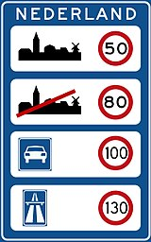
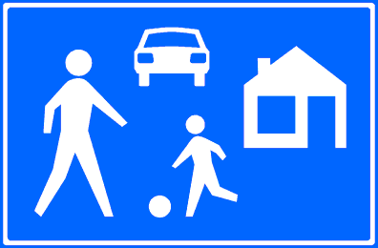
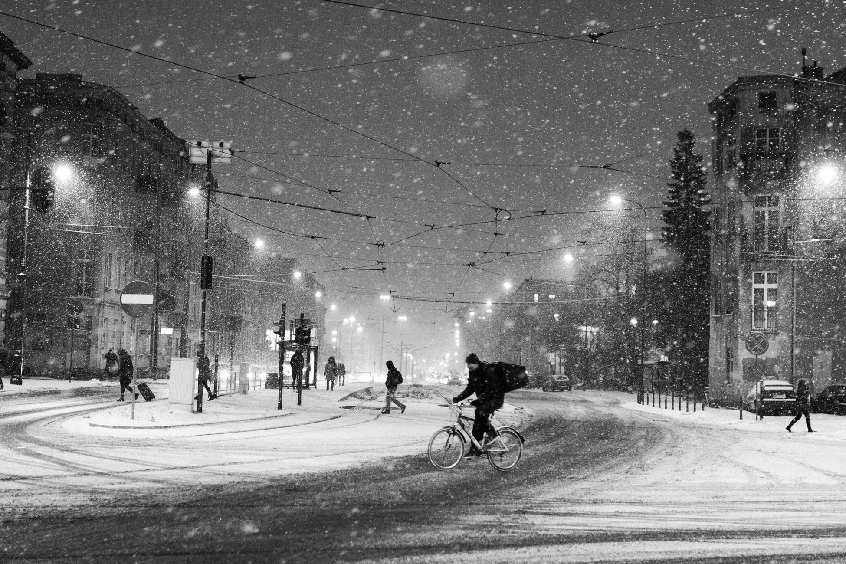
4. Wat is eigenlijk te snel?
als je harder rijdt dan toegestaan;
als je de snelheid niet aanpast aan de omstandigheden;
als je te snel iets doet.
Notes:
Dia 7
Onderdeel 4 van de les: wat is eigenlijk te snel?
Maximum snelheden
Je rijdt te snel als je harder rijdt dan toegestaan. Neem de snelheden voor de verschillende wegen nog eens door:
Op een erf (heette een paar jaar geleden nog woonerf) mag je stapvoets: 15 kilometer per uur.
Op andere wegen mag je in de stad/in de gemeente/binnen de bebouwde mag je 30, 50 of op de grotere (rand) wegen 70 kilometer per uur.
Buiten de stad/gemeente/bebouwde mag je 60, 80, 100, 120 of 130 kilometer per uur.
De snelheden van verschillende voertuigen
Op de rijbaan mag je op de brommer/scooter/speedpedelec maximaal 45 kilometer per uur rijden.
Op de rijbaan buiten de bebouwde kom mag je op de brommer/scooter/speedpedelec maximaal 40 kilometer per uur rijden
Op het fiets/bromfietspad binnen de bebouwde kom mag je met de brommer/scooter/speedpedelec maximaal 30 kilometer per uur.
Met een snorfiets/snorscooter/fatbike mag je nooit harder dan 25 kilometer per uur rijden. Je moet sinds 1 januari 2023 ook een helm dragen.
E-bikes zijn gelijkgesteld aan fietsen en voor fietsen gelden geen maximum snelheden.
Auto/motor: wat de borden aangeven;
Vrachtwagen/bus/touringcar: met een vrachtauto/bus mag je binnen de bebouwde kom maximaal 50 kilometer per uur, buiten de bebouwde kom maximaal 80 kilometer per uur.
Op de autoweg en autosnelweg mag de vrachtauto/bus maximaal 80 kilometer per uur.
Alleen touringcars (luxe autobussen voor tochten en vakantiereizen) mogen op de autoweg en autosnelweg 100 kilometer per uur rijden.
Het is verboden om je snorfiets, scooter of E-Bike (fatbike) p te voeren, zodat hij harder gaat.
Omstandigheden
Je rijdt te hard als je de snelheid niet (naar beneden) aanpast aan de omstandigheden. Aan welke omstandigheden moet je dan denken?
Weersomstandigheden (sneeuw, regen, mist).
Verkeersdrukte (ochtend- en avondspits).
Je eigen toestand (vermoeidheid, afleiding rondom je).
Als je iets te snel doet
Ook al rij je volgens de wet niet te snel, of geldt er voor jou op de fiets geen maximum snelheid, te snel kan ook zijn: TE SNEL oversteken, nog snel even door oranje, of zelfs rood fietsen etc. Als je dus TE SNEL een besluit neemt of TE SNEL iets doet zonder eerst nagedacht te hebben. Je hebt dan NIET voldoende TIJD genomen om de situatie goed in te schatten.

Slide 8
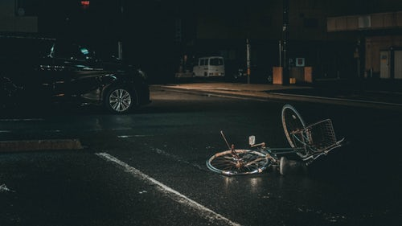
Snelheid en stopafstand
Twee filmpjes:
filmpje 1
filmpje 2
https://www.youtube.com/watch?v=7Pf4zoZnlmo
https://www.youtube.com/watch?v=tOOBxwrHVIs&feature=youtu.be
Notes:
Dia 8
Relatie snelheid en stopafstand
Er volgen nu 2 dia’s (dia 8 en 9) met meer uitleg over de relatie tussen snelheid en stopafstand. Met 2 korte filmpjes. Veel leerlingen kunnen die relatie niet/slecht leggen en dus ook niet goed inschatten of ze bijvoorbeeld nog veilig kunnen oversteken. Aan de leerkracht de keuze vooraf in te schatten of deze uitleg te ingewikkeld is voor de leerlingen.
We weten nu:
Waarom snelheid gevaarlijk kan zijn.
Hoe hard er gereden mag worden.
Waarom je de snelheid moet aanpassen aan de snelheid.
De oorzaak van veel botsingen is dus vaak een te hoge snelheid. Auto’s kunnen daardoor vaak niet meer op tijd:
Stoppen voor een overstekende fietser of voetganger.
Een boom langs de weg ontwijken.
Remmen voor auto’s die voor ze plots op de rem gaan.
Op deze dia staan 2 links naar:
Een kort filmpje (2.59 minuten) dat laat zien hoe veel langer een stopafstand wordt als een auto met hogere snelheid moet remmen.
Een kort filmpje (2.41 minuten) met een speciaal voor jongere leerlingen gemaakte korte en duidelijke uitleg hoe stopafstand werkt (optelsom reactietijd/afstand en remweg/remafstand).
Vraag na het vertonen wel aan de leerlingen of ze bij deze uitleg niet iets vreemds is opgevallen: namelijk dat de bestuurder tijdens het uitleggen telkens opzij -naar ons- kijkt, terwijl het idee wordt gewekt dat hij een auto bestuurt. Dit is natuurlijk onveilig, je moet altijd je ‘ogen op de weg’ houden.

Slide 9
Snelheid en stopafstand
SNELHEID | STOPAFSTAND droog wegdek | STOPAFSTAND nat wegdek
20 km/uur | 8 meter | 9 meter
30 km/uur | 13,5 meter | 15,75 meter
40 km/uur | 20 meter | 24 meter
50 km/uur | 27,5 meter | 33,75 meter
60 km/uur | 36 meter | 45 meter
70 km/uur | 45,5 meter | 57,75 meter
80 km/uur | 56 meter | 72 meter
90 km/uur | 67,5 meter | 87,75 meter
100 km/uur | 80 meter | 105 meter
110 km/uur | 93,5 meter | 123,75 meter
120 km/uur | 108 meter | 144 meter
Notes:
Dia 9
Zo maar even een overzicht van stopafstanden (dus reactietijd vertaald in afstand plus remafstand)
Vertaal de stopafstanden naar lengtes waar leerlingen zich iets bij voor kunnen stellen:
Een klaslokaal is gemiddeld 7 meter lang. Bij 50 kilometer per uur (dus op een normale weg binnen de bebouwde kom) is de stopafstand dus al bijna 7 klassen lang!
En bij het oversteken van een 80 kilometerweg in het buitengebied moet je dus al rekening houden met een stopafstand van 10 klassen achter elkaar!
Een voetbalveld is 100 tot 120 meter lang. Vanaf 100 kilometer per uur moet je dus al rekening houden met een remweg van 1 tot bijna 1,5 voetbalveld lang!
Denk dus eerst goed na voordat je nog even SNEL een weg oversteekt.

Slide 10
5. Waarom rijden mensen
te snel of niet?
Wel te snel:
ze hebben haast;
ze vinden het leuk;
ze hebben het niet in de gaten;
ze passen zich aan de rest van het verkeer aan (meest genoemde antwoord);
ze vinden ZELF dat het wel kan.
Niet te snel:
als er grote kans is op bekeuring;
als ze ZELF vinden dat het onveilig is.
Notes:
Dia 10
Onderdeel 5 van de les: waarom rijden mensen te snel?
40 tot 50% van alle bestuurders rijdt (vaak) te hard. Dat is dus bijna de helft van alle bestuurders!
Waarom?
Ze hebben haast.
Ze vinden het leuk.
Ze hebben het niet in de gaten (moderne auto’s zijn stil, bij SUV’s zit je hoger waardoor het lijkt alsof je minder hard gaat).
Ze passen zich aan de rest van het verkeer aan (vaak rijdt de meerderheid van de andere auto’s ook te hard).
Ze vinden zelf dat het wel kan.
Bestuurders overschatten vaak de eigen rijvaardigheid en onderschatten de gevaren van buitenaf. Dat is helaas vaak een ‘dodelijke combinatie’ als er kwetsbare verkeersdeelnemers bij betrokken zijn. Fietsers en voetgangers onderschatten ook vaak de gevaren van buitenaf (die auto is nog heel ver weg) en overschatten zichzelf (ik kan voordat die auto hier is nog wel snel even oversteken). Jonge weggebruikers overschatten bovendien vaak de vaardigheden van bestuurders (die auto remt wel voor mij als ik oversteek).

Slide 11
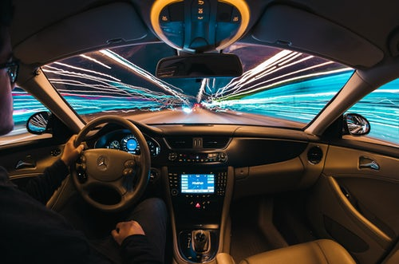
Leven en dood
snelheid auto | overlevingskans
als een auto 35 kilometer per uur rijdt | komt 5% van de fietsers en voetgangers om het leven
als een auto 48 kilometer per uur rijdt | komt 5% van de fietsers en voetgangers om het leven
als een auto 64 kilometer per uur rijdt | komt 85% van de fietsers en voetgangers om het leven
Notes:
Dia 11
Leven en dood
Snelheid en stopafstanden van auto’s hebben dus alles met elkaar te maken. Als auto’s te snel rijden en niet op tijd kunnen stoppen en er een botsing met een fietser of een voetganger volgt, is de snelheid waarmee de auto op het moment van de botsing nog rijdt erg belangrijk. In deze dia staan voor 3 snelheden de gevolgen aangegeven.
Boodschap
Bij het toenemen van de botssnelheid wordt de kans om een ongeval met een auto te overleven snel kleiner/de kans te overlijden snel groter. Op weg naar school komen de meeste leerlingen wegen tegen waar auto’s 50 kilometer per uur mogen (en ze vaak harder rijden). Leerlingen die vanuit een andere gemeente of het buitengebied naar school fietsen, moeten ook vaak wegen oversteken waar auto’s nog harder mogen. Bij botsingen is de kans dat je overlijdt dan nog veel groter.
Dus:
Steek nooit te SNEL over, schat eerst de situatie in en WACHT met oversteken als dat veiliger is. Let ook op auto’s die af willen slaan. Ook al ga jij rechtdoor, ook al heb jij voorrang (rechtdoorgaand verkeer op dezelfde weg heeft voorrang op afslaand verkeer), een snelle auto (of motor, bus, vrachtwagen, scooter) is sneller bij jou dan je denkt, en kan vaak niet op tijd stoppen als die jou te laat ziet.

Slide 12
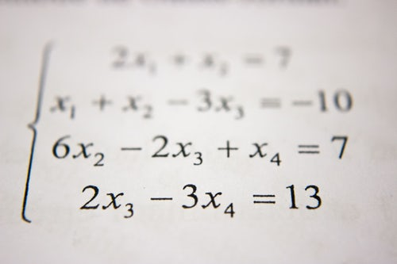
6. Wat kan je zelf doen?
Als voetganger, fietser en andere weggebruiker:
OVERSCHAT bestuurders niet;
zorg dat je wordt gezien;
ONDERSCHAT het gevaar ook niet;
OVERSCHAT je eigen kunnen niet;
schat de situatie goed in, denk na en sta stil bij snelheid!
Notes:
Dia 12
Onderdeel 6 van de les: wat kan je zelf doen?
Leerlingen in het verkeer zijn altijd weggebruiker. Ze fietsen, lopen, zitten achterop, of zijn passagier in een auto of bus. In alle gevallen krijgen leerlingen te maken met snelheid, van andere weggebruikers, of van zichzelf.
Als je zelf actief aan het verkeer deelneemt (je bent dus even geen passagier), moet je heel vaak in een hele korte tijd moeilijke beslissingen nemen. Denk aan het oversteken van een druk kruispunt zonder verkeerslichten. Het nemen van de juiste beslissingen kan het verschil betekenen tussen leven en dood zijn. En juiste beslissingen nemen is moeilijker als je daarmee nog weinig ervaring hebt en als de situaties ingewikkeld zijn.
In deze gevallen gelden een paar belangrijke vuistregels:
OVERSCHAT de andere bestuurders niet: (die bestuurder van die auto remt wel voor, die heeft mij wel zien staan bij het zebrapad): ga er niet automatisch vanuit dat je gezien wordt;
zorg dat je op een zichtbare plek oversteekt en denk niet: ‘we rijden in het donker met licht aan dus de auto’s zien we wel als ik op de weg rij’… ga er niet automatisch vanuit dat je gezien wordt (want de ramen van de auto die achter je rijdt kunnen bijvoorbeeld beslagen zijn, de bestuurder is net aan het bellen, jij denkt dat je zichtbaar bent, maar dat betekent niet dat de bestuurder je heeft gezien);
ONDERSCHAT het gevaar ook niet (die motor is nog heel ver weg, niks aan de hand): je weet niet hoe hard de motor rijdt, hoe die motor remt en of die motor je wel heeft gezien;
OVERSCHAT je eigen kunnen niet: ik kan héél snel de weg oversteken als ik wil, maar daar doe je toch altijd een paar seconden over, en misschien is die vrachtwagen in die paar seconden wel al (te) dichtbij; of ik doe geen licht aan, ik zie en hoor de auto’s wel aankomen en als het moet schiet ik de berm wel in, maar wat als die auto veel eerder bij je is dan je zelf had verwacht?
Dus:
Schat constant in welke gevaarlijke situaties kunnen ontstaan (risicoperceptie) en gedraag je daarnaar: wacht bijvoorbeeld met oversteken totdat die (snelle) auto voorbij is. Zorg dat je zelf altijd zichtbaar bent, zodat andere weggebruikers jou kunnen zien, en op tijd voor je kunnen stoppen als het moet. STA STIL BIJ SNELHEID!

Slide 13
6. Wat kan je zelf doen?
Als passagier:
zorg dat de bestuurder niet wordt afgeleid;
stap alleen in als de bestuurder nuchter is;
grijp in voordat het te laat is, en als het moet zorg je ervoor dat er niet gereden wordt.
Notes:
Dia 13
Onderdeel 6 van de les: wat kan je zelf doen?
Leerlingen in het verkeer zijn altijd weggebruiker. Ze fietsen, lopen, zitten achterop, of zijn passagier in auto of bus. In alle gevallen krijgen leerlingen te maken met snelheid, van andere weggebruikers, of van zichzelf.
Als je zelf NIET actief aan het verkeer deelneemt (je bent bijvoorbeeld passagier), dan ben je afhankelijk van de beslissingen die de bestuurder neemt. Kan je dan niks doen? Jawel hoor!
Wat kan je zelf doen, als passagier?
Je kan er voor zorgen dat de bestuurder alles heeft gedaan om veilig aan het verkeer deel te nemen (niet gedronken, fit etc), en je kunt ingrijpen als je het niet vertrouwt.
Je zorgt voor je eigen veiligheid: je zit alleen voorin de auto als je langer dan 1.35 meter bent, je hebt altijd je gordel om, als je kleiner bent dan 1,35 meter moet je altijd in een kinderstoeltje of op een zitverhoger zitten.
Je kan bepaalde taken overnemen van de bestuurder zodat die niet wordt afgeleid en zich kan concentreren op het (be)sturen, bijvoorbeeld de radio of navigatie bedienen, de telefoon opnemen etc; we noemen iemand die naast de bestuurder zit en bepaalde taken van de bestuurder overneemt, de shotgun.
Overschat de vaardigheden van de bestuurder niet.
Voel je zelf ook verantwoordelijk voor de veiligheid. Je kan ingrijpen als het onveilig wordt: als je bijvoorbeeld vindt dat iemand gevaarlijk rijdt of gedronken heeft kan je de sleutels afpakken, iemand waarschuwen of om een andere bestuurder vragen.

Slide 14
6. Wat kunnen bestuurders doen?
Ben je (later) zelf bestuurder:
draag altijd je gordel en stel je spiegels af;
zorg dat je goed onderhouden voertuig bestuurt;
pas je snelheid aan;
bewaar voldoende afstand;
zorg dat je fit bent;
laat je niet afleiden;
laat je nooit opjagen;
gebruik geen alcohol en drugs;
wees voorzichtig met medicijnen.
Notes:
Dia 14
Onderdeel 6 van de les: wat kan je zelf doen?
Wat kan je zelf doen om in relatie tot snelheid veiliger aan het verkeer te kunnen deelnemen? Heel vaak wordt er naar anderen gewezen. De gemeente moet veilige wegen aanleggen, de schoolingang en -uitgang moet veiliger, er moeten fietspaden op de route naar school worden aangelegd enzovoorts. En als het met het aanleggen van wegen en fietspaden nog niet veilig genoeg is, wordt vaak gezegd dat de politie dan maar bekeuringen moet uitdelen. Dat zal die mensen die de auto bij school elke keer fout parkeren wel leren! Dan doen ze het niet nog een keer…
Helaas, dat werkt niet goed genoeg. Mensen zijn hardleers en het aantal ongevallen bewijst dat. Van alle ongevallen is 90% veroorzaakt door gedrag van mensen! Dus maar 10% door bijvoorbeeld techniek die kapot gaat (zoals remmen die het niet plotseling niet meer doen). Het aanleggen van drempels, wegversmallingen en rotondes helpt wel, maar is dus niet voldoende. En dat geldt ook voor politiecontroles en flitskasten.
De mens, jong of oud, blijkt de zwakste schakel.
Wat kan je zelf doen, later als bestuurder, of wat kunnen andere bestuurders nu al doen?
Draag altijd je gordel en stel je spiegels af (en ook je hoofdsteun zodat je bij een botsing je nek niet naar achter kan knakken).
Zorg dat je een goed onderhouden voertuig bestuurt (banden goed, geen technische gebreken en genoeg brandstof).
Pas je snelheid aan (aan de maximum snelheid of aan de omstandigheden zoals slecht weer, gladde wegen, drukte).
bewaar voldoende afstand (ook in de files).
Zorg dat je fit bent (niet vermoeid, niet gestrest).
Laat je niet afleiden (door dingen in de auto, social media, smartphones, navigatiesysteem etc, door andere mensen in de auto en ook niet door zaken rondom de auto): uit onderzoek is bijvoorbeeld gebleken dat de kans op een ongeval 6 x zo groot is als je een appt of bijvoorbeeld e-mailt achter het stuur.
Laat je nooit opjagen (door zogenaamde bumperklevers bijvoorbeeld).
Gebruik geen alcohol en drugs (je reactietijd neemt enorm toe en je kan geen goede en snelle besluiten nemen, je rijvaardigheden nemen ook af).
Wees voorzichtig met medicijnen (die kunnen je suf maken of dezelfde gevolgen hebben als alcohol end drugs).

Slide 15
7. Afronding
Na deze les kunnen jullie antwoord geven op de volgende vragen:
Wat is snelheid?
Waarom is snelheid gevaarlijk?
Wat is te snel?
Waarom rijden mensen te snel?
Wat kan je zelf doen om het veilig te houden?
Waarom is de titel van de les: sta stil bij snelheid?
Notes:
Dia 15
Onderdeel 7 van de les: afronding
Om de les af te sluiten, kan de lesstof nogmaals kort worden samengevat door de leerkracht (of beter nog: door de leerlingen zelf).
Input voor samenvatting
Snelheid De afgelegde weg per tijdseenheid, bijvoorbeeld je fietst 20 kilometer per uur. Het gaat om de snelheid waarmee je iets doet of waarmee iets gebeurt.
Gevaar - een hogere snelheid betekent ALTIJD meer kans op een ongeluk. En een veel hogere kans op letsel (gewond of zelfs dood).
- auto’s hebben stopafstanden die enorm toenemen als de auto harder rijdt.
Wat is te snel Harder rijden dan mag, harder dan de omstandigheden dat toelaten, te snel iets beslissen of doen (nog even snel oversteken).
Waarom te snel Haast, iedereen doet het, leuk, niet in de gaten, het kan best (overschatting eigen kunnen).
Zelf doen Als bestuurder, passagier en weggebruiker: snelheid aanpassen, afstand houden, voordat je iets doet nadenken, niet laten afleiden (smartphone), iets niet te snel even doen (oversteken).
Sta stil bij snelheid Schat situaties goed in, zeker bij oversteken en bij snelrijdende auto’s. Sta eerst stil bij wat je gaat doen. Letterlijk. De snelle auto is dan vaak al voorbij.

Slide 16
Colofon
Deze lesbrief over snelheid is ontwikkeld in opdracht van de provincie Noord-Brabant in het kader van de ‘veilig weer naar school week’.
De school mag de inhoud aanpassen.
ontwikkeld door Ronald Soemers van Edusell

